Slide 1

ИСКУССТВЕННЫЙ ИНТЕЛЛЕКТ
ДЛЯ ДОКУМЕНТОВ
И ПРАВОВОЙ РАБОТЫ
Две работающие системы и предложение по разработке
для Министерства обороны Республики Казахстан
Все системы работают
в закрытом контуре
JI STUDIO · 2026

Slide 2

JI STUDIO — МИНИСТЕРСТВО ОБОРОНЫ РК
02 / 18
01
СОДЕРЖАНИЕ
О ЧЁМ ЭТОТ РАЗГОВОР
Мы не приходим с презентацией возможностей. Мы приносим две системы, которые уже работают, и показываем, что из них применимо у вас.
01
02
03
ARCHIVAI
СУДЕБНЫЙ АССИСТЕНТ
ПРИМЕНЕНИЕ В МО
Оцифровка и осмысленный поиск
по документальному архиву.
OCR рукописей и машинописи
XX века, казахский и русский.
Разбор материалов дела:
оценка перспектив спора,
структурный обзор и поиск
расхождений в документах.
Четыре сценария, где эти же
механизмы решают задачи
ведомства, и предложение
по составу первых работ.

Slide 3
JI STUDIO — МИНИСТЕРСТВО ОБОРОНЫ РК
Свойство архитектуры
03 / 18
02
ПРИНЦИП
УСЛОВИЕ, С КОТОРОГО МЫ НАЧИНАЕМ
Обе системы спроектированы так, что данные физически не могут покинуть периметр. Это заложено в архитектуру, а не включается галочкой.
01
Модели работают локально
Открытые модели на своём железе — Qwen2.5-VL, Tesseract, Surya. Ни одного обращения к платным API.
02
Нет исходящих сетевых вызовов
В судебном модуле их нет в коде вообще: интерфейс не подключает ни CDN, ни внешние шрифты.
03
Разворачивание без интернета
Судебный модуль не требует ни одной внешней зависимости — только Python из поставки ОС.
04
Данные не оседают на диске
Тексты документов обрабатываются в памяти и не попадают в журналы.

Slide 4

JI STUDIO — МИНИСТЕРСТВО ОБОРОНЫ РК
04 / 18
01
ARCHIVAI
Документальный архив, в котором можно искать по смыслу, а не по номеру описи.
Работающая система: реализованы фазы 0–5.

Slide 5
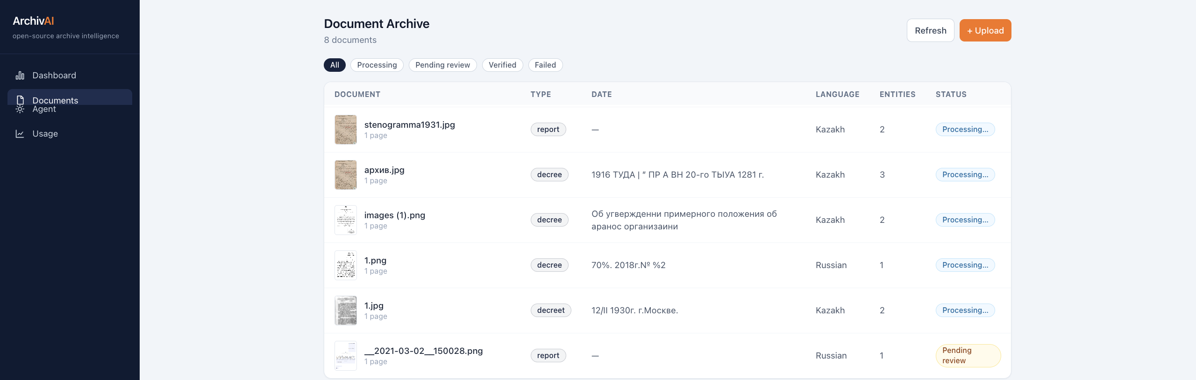
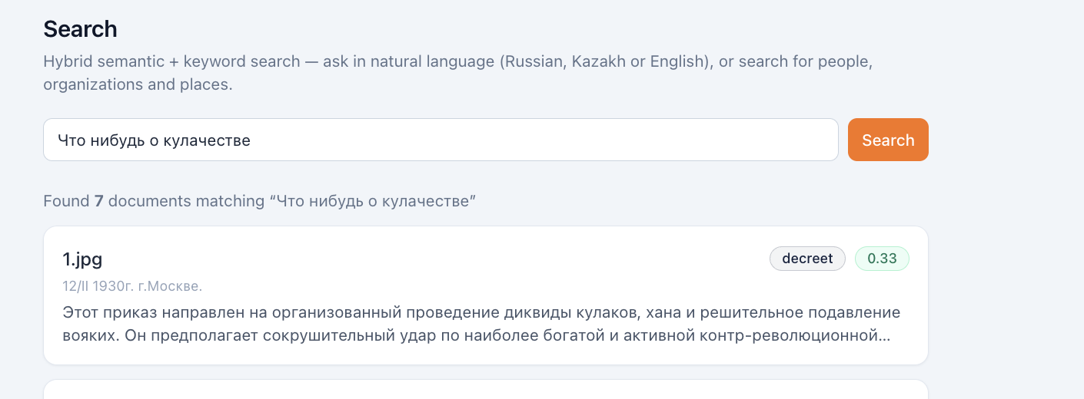
JI STUDIO — МИНИСТЕРСТВО ОБОРОНЫ РК
Интерфейс системы
05 / 18
04
ARCHIVAI
ЧТО ДЕЛАЕТ ARCHIVAI
Загруженный скан или многостраничный PDF превращается в документ, с которым можно работать: распознанный текст, тип документа, отправитель и получатель, краткое содержание, извлечённые сущности и связи между ними.
— Смысловой поиск, а не поиск по точному слову
— Люди, организации, даты, места — размечены и связаны
— Проверка человеком встроена в процесс
— Ответы чата подкреплены ссылками на страницы
Реестр документов: тип, стороны, статус проверки
Смысловой поиск с фрагментами-обоснованиями

Slide 6
JI STUDIO — МИНИСТЕРСТВО ОБОРОНЫ РК
Каждый этап заменяется отдельно
06 / 18
05
ARCHIVAI
КАК УСТРОЕН КОНВЕЙЕР
Обработка разбита на шаги, каждый из которых виден, перезапускается и заменяется независимо от остальных. Замена модели распознавания не требует переписывания системы.
ПРИЁМ
ЧТЕНИЕ
ИЗВЛЕЧЕНИЕ
ХРАНЕНИЕ
ПОИСК
СВЯЗИ
Скан или PDF
постранично
→
Vision-модель
или Tesseract
→
Тип, стороны,
сущности
→
Postgres
+ pgvector
→
Смысловой
+ по словам
→
Граф сущностей
и выгрузка
ЯДРО — ОРКЕСТРАТОР n8n
ЦИФРОВЫЕ PDF — БЕЗ РАСПОЗНАВАНИЯ
Каждый этап — отдельный процесс в n8n. Конвейер виден целиком, перезапускается по частям и расширяется без правки кода приложения.
Если у PDF есть текстовый слой, он используется напрямую: точный текст без обращения к модели. Распознавание включается только для сканов.

Slide 7
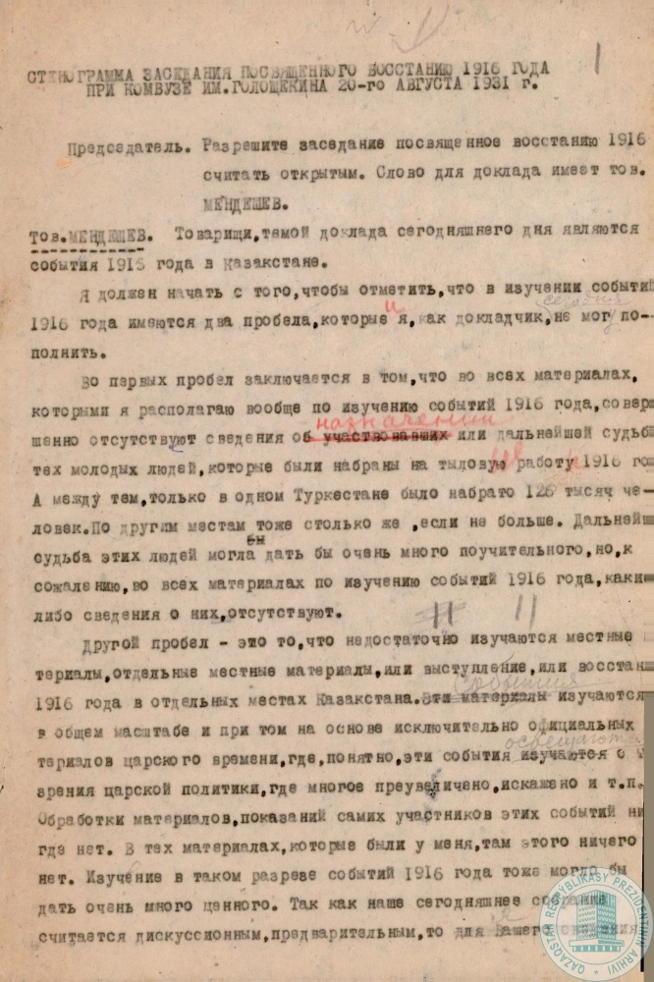
JI STUDIO — МИНИСТЕРСТВО ОБОРОНЫ РК
Документ XX века
07 / 18
06
ARCHIVAI
ПОЧЕМУ ЭТО ТРУДНАЯ ЗАДАЧА
Документы середины прошлого века — не сканы офисных бумаг. На одной странице встречаются кириллический русский, кириллический казахский и казахский на латинице до 1940 года, плюс рукописный текст, печати и выцветшая бумага.
Три системы письма
Русская и казахская кириллица, латиница «Жаңалiп» — нередко в пределах одного дела
Рукописи и печати
Классическое распознавание на них ломается; vision-модель читает страницу целиком
Запасной путь всегда есть
Для машинописи и хостов без видеокарты — Tesseract и Surya как отдельная ветвь конвейера
Исходный скан до обработки

Slide 8
JI STUDIO — МИНИСТЕРСТВО ОБОРОНЫ РК
Фазы 0–5 из дорожной карты
08 / 18
07
ARCHIVAI
ЧТО УЖЕ РЕАЛИЗОВАНО
Это не макет. Ниже — работающая функциональность; оставшиеся фазы (вход по учётным записям, коннекторы, распознавание подписей и печатей) описаны в дорожной карте.
01
Конвейер и хранилище
02
Интерфейс архивиста
Приём, распознавание, извлечение, векторные представления, статистика
Загрузка, реестр, карточка документа, правка сущностей и подтверждение
03
Поиск и панель показателей
04
Чат по архиву
Смысловой поиск по содержанию, сводка по фонду
Ответ строится только по документам фонда и сопровождается ссылками
05
Граф сущностей
06
Настройка обычным языком
Сведение одинаковых людей и организаций, связи, выгрузка в CSV
Веса поиска, состав панели, справочник типов документов — правятся фразой, изменения журналируются

Slide 9
JI STUDIO — МИНИСТЕРСТВО ОБОРОНЫ РК
09 / 18
02
СУДЕБНЫЙ АССИСТЕНТ
Разбор материалов дела: оценка перспектив спора и подготовка к заседанию.
Прототип на демонстрационных данных, полностью офлайн.

Slide 10
JI STUDIO — МИНИСТЕРСТВО ОБОРОНЫ РК
10 / 18
09
СУДЕБНЫЙ АССИСТЕНТ
ДВА МОДУЛЯ ДЛЯ РАЗНЫХ РОЛЕЙ
Одна система, но разные ответы для разных пользователей — и разная мера ответственности за вывод.
01
СТОРОНЕ СПОРА
02
СУДУ ИЛИ ЮРИДИЧЕСКОЙ СЛУЖБЕ
Оценка перспектив
Разбор материалов
— Вероятность удовлетворения требований
— Ожидаемая сумма взыскания, а не только «да / нет»
— Какие обстоятельства усилили и ослабили позицию
— Что именно нужно донести, чтобы позиция окрепла
— Похожие дела из базы с их исходами
— Обзор дела: стороны, требования, состав материалов
— Хронология событий, собранная из всех документов
— Расхождения между позициями сторон с цитатами
— Спорные точки и слабые места каждой позиции
— Перечень вопросов к заседанию
Вероятность исхода второму модулю намеренно не показывается: такая оценка перед заседанием влияла бы на внутреннее убеждение. Ограничение закреплено автоматическим тестом.

Slide 11
JI STUDIO — МИНИСТЕРСТВО ОБОРОНЫ РК
Проверочная выборка — 800 дел
11 / 18
10
СУДЕБНЫЙ АССИСТЕНТ
ОТВЕТ НА ВОПРОС «ОТКУДА ЭТА ЦИФРА»
В правовой работе вывод, который нельзя проверить, бесполезен. Поэтому выбрана модель, где вклад каждого обстоятельства считается точно, а не приближается.
0,824
5,0 п.п.
0,97
83
Качество ранжирования
Ширина диапазона
Согласие с эталоном
Сквозных проверки
Градиентный бустинг дал 0,819 — выигрыша нет, объяснимость сохранена
Фактическое расхождение прогноза с частотой исходов
Модель восстановила заложенную структуру, а не шум
Прогоняются при каждом изменении системы
ЧТО ЭТО ЗНАЧИТ НА ПРАКТИКЕ
Рядом с каждым фактором стоит его вклад в процентных пунктах, а рядом с оценкой — подборка похожих дел с фактическими исходами. Доля выигранных среди них считается простым подсчётом: на демонстрационных делах она сходится с прогнозом модели (91 % против 93 %). Расхождение этих двух чисел было бы поводом модели не доверять.

Slide 12
JI STUDIO — МИНИСТЕРСТВО ОБОРОНЫ РК
Демонстрационное дело
12 / 18
11
СУДЕБНЫЙ АССИСТЕНТ
СВЕРКА ДОКУМЕНТОВ МЕЖДУ СТОРОНАМИ
Сопоставление того, что стороны говорят об одних и тех же обстоятельствах, — механическая работа, на которую уходит время при подготовке. Система делает её автоматически и показывает обе цитаты рядом, не решая, кто прав.
РАСХОЖДЕНИЕ В СУММЕ
ПРЯМОЕ ПРОТИВОРЕЧИЕ ПО ФАКТУ
Истец
Ответчик признаёт
«Приказ об увольнении мне не вручался,
с ним я ознакомлен не был»
4 850 000 ₸
3 100 000 ₸
Спор сведён к разнице в 1 750 000 ₸
«Приказ вручён истцу под роспись,
о чём имеется отметка в журнале»
ПОЧЕМУ ЭТО РАБОТАЕТ БЕЗ ЯЗЫКОВОЙ МОДЕЛИ
Суммы сопоставляются по предмету спора, а утверждения — с учётом отрицаний. Последнее принципиально: без него фраза «договор мне не выдавался» засчитывается как наличие договора. Ложное срабатывание здесь опаснее пропуска, поэтому проверка отрицаний обязательна для каждого признака и закреплена тестом.

Slide 13
JI STUDIO — МИНИСТЕРСТВО ОБОРОНЫ РК
13 / 18
03
ПРИМЕНЕНИЕ
В МИНИСТЕРСТВЕ ОБОРОНЫ
Четыре задачи, которые решаются теми же механизмами.
Ничего не нужно изобретать заново — только настроить под ваши документы.

Slide 14
JI STUDIO — МИНИСТЕРСТВО ОБОРОНЫ РК
14 / 18
13
ПРИМЕНЕНИЕ
ЧЕТЫРЕ СЦЕНАРИЯ ПРИМЕНЕНИЯ
01
ВЕДОМСТВЕННЫЙ АРХИВ
02
ПРАВОВАЯ РАБОТА
Оцифровка и осмысленный поиск по фондам: приказы, личные дела, отчёты, историческая документация. Поиск по содержанию вместо перебора описей.
Претензионно-исковая деятельность: разбор материалов, оценка перспектив спора, подготовка позиции и перечня вопросов.
Основа: ArchivAI — без доработок
Основа: Судебный ассистент — смена области права
03
ПРОВЕРКА КОМПЛЕКТНОСТИ
04
ИЗВЛЕЧЕНИЕ ДАННЫХ ИЗ СКАНОВ
Сверка договоров, актов приёмки и закупочной документации: несовпадающие суммы, даты и реквизиты между документами одного пакета.
Превращение скана приказа, донесения или отчёта в структурированную запись для учётной системы.
Основа: Механизм сверки — новая предметная область
Основа: Конвейер ArchivAI — новая схема данных

Slide 15
JI STUDIO — МИНИСТЕРСТВО ОБОРОНЫ РК
От обследования до эксплуатации
15 / 18
14
ПОРЯДОК РАБОТ
КАК МЫ ПРЕДЛАГАЕМ ДЕЙСТВОВАТЬ
Каждый этап заканчивается результатом, который можно проверить и на котором можно остановиться. Мы не просим решение о внедрении до того, как вы увидите систему на своих документах.
01
2 НЕДЕЛИ
02
4–6 НЕДЕЛЬ
03
2–3 МЕСЯЦА
04
ПОСЛЕ ПИЛОТА
ОБСЛЕДОВАНИЕ
ПРОТОТИП НА ВАШИХ ДАННЫХ
ОПЫТНАЯ ЭКСПЛУАТАЦИЯ
ВНЕДРЕНИЕ
→
→
→
Разбираем, какие документы и процессы участвуют, фиксируем требования к контуру
Система работает на реальном образце фонда. Здесь становится видно качество распознавания
Ограниченный круг пользователей, сбор замечаний, настройка под ваши правила
Полный объём, обучение сотрудников, передача исходного кода и документации
Исходный код передаётся заказчику. Привязки к нам как к поставщику не возникает — систему можно развивать силами ведомства.

Slide 16
JI STUDIO — МИНИСТЕРСТВО ОБОРОНЫ РК
Обе системы — прототипы
16 / 18
15
ЧЕСТНО О ГРАНИЦАХ
ЧТО НУЖНО ДОСТРОИТЬ ДЛЯ ЭКСПЛУАТАЦИИ
Мы называем это прямо, потому что на этом строится смета и сроки. Ниже — то, чего в текущих системах нет и что войдёт в состав работ.
Вход и разграничение прав
Журнал действий
Учётные записи, роли, интеграция с ведомственным каталогом
Кто, когда и что просмотрел или изменил — с неизменяемой записью
Шифрование хранилища
Аттестация контура
Защита данных на диске и в резервных копиях
Приведение в соответствие требованиям информационной безопасности ведомства
Обучение на ваших данных
Проверка на смещения
Судебная модель обучена на синтетическом наборе. Для практики нужен корпус реальных исходов
Модель, обученная на прошлых решениях, воспроизводит и их перекосы — это измеряется до запуска

Slide 17
JI STUDIO — МИНИСТЕРСТВО ОБОРОНЫ РК
Начинаем с одного варианта
17 / 18
16
ПРЕДЛОЖЕНИЕ
С ЧЕГО ПРЕДЛАГАЕМ НАЧАТЬ
01
ОЦИФРОВКА АРХИВНОГО ФОНДА
4–6 НЕДЕЛЬ
Прототип ArchivAI на вашем образце: 1 000–2 000 страниц, отчёт о качестве распознавания и оценка полного объёма.
02
ПРАВОВОЙ МОДУЛЬ
8–10 НЕДЕЛЬ
Настройка судебного ассистента под претензионно-исковую работу ведомства, разметка корпуса дел, обучение и проверка модели.
03
СВЕРКА ДОКУМЕНТОВ
6–8 НЕДЕЛЬ
Проверка комплектности и расхождений в закупочной и договорной документации: отдельный контур на существующем механизме.
ЧТО НУЖНО ДЛЯ СТАРТА: образец документов · требования к контуру · ответственный сотрудник ведомства

Slide 18
JI STUDIO — МИНИСТЕРСТВО ОБОРОНЫ РК
18 / 18
ГОТОВЫ ПОКАЗАТЬ ОБЕ СИСТЕМЫ
В РАБОТЕ
Демонстрация занимает 30 минут и проводится на нашем оборудовании
либо на вашем — обе системы разворачиваются без доступа в интернет.
JI STUDIO
dev2JIstudio@proton.me

